Slide 1
第19章 电子邮件安全

Slide 2
第19章 电子邮件安全
Internet邮件架构
电子邮件协议
S/MIME

Slide 3

19.1 电子邮件的基本概念
电子邮件(E-mai)是Internet上应用最广同时也是最基本的服务之一。电子邮件将邮件发送到收信人的邮箱中，收信人可随时进行读取。
不仅可传送文字信息，而且还可附上声音和图像等多媒体信息文件。
电子邮件不是一种“终端到终端”的服务，而是被称为“存储转发式”服务。

Slide 4
19.1 电子邮件系统
一个完整的电子邮件系统具有以下主要的组成部分：
消息用户代理MUA(Mail User Agent)
邮件提交代理MSA(Mail Submission Agent)
消息传输代理MTA(Mail Transfer Agent)
消息投递代理MDA(Mail Delivery Agent)
消息存储MS(Message Store)
Notes:
1. 消息用户代理MUA(Mail User Agent)：客户端电子邮件程序或者是本地网络电子邮件服务器。会将我们要发送的消息格式化，然后通过MSA提交给MHS（消息处理系统）。接收方MUA接收到邮件后，存储并显示给用户。
2. MSA是接收MUA的消息，然后提供对应的安全策略。可以单独部署或者和MUA合并。如果作为单独模块的话，SMTP就运行在MUA和MSA之间。
3. MTA：在应用层中继邮件，类似于路由器。
4.MDA：负责将邮件从MHS发送给MS。
5.MUA可以采用长期MS，MS可以部署在远程服务器上也可以部署在同一机器上。MUA通常使用邮局协议POP或者交互式邮件存取协议从远程服务器检索消息。

Slide 5

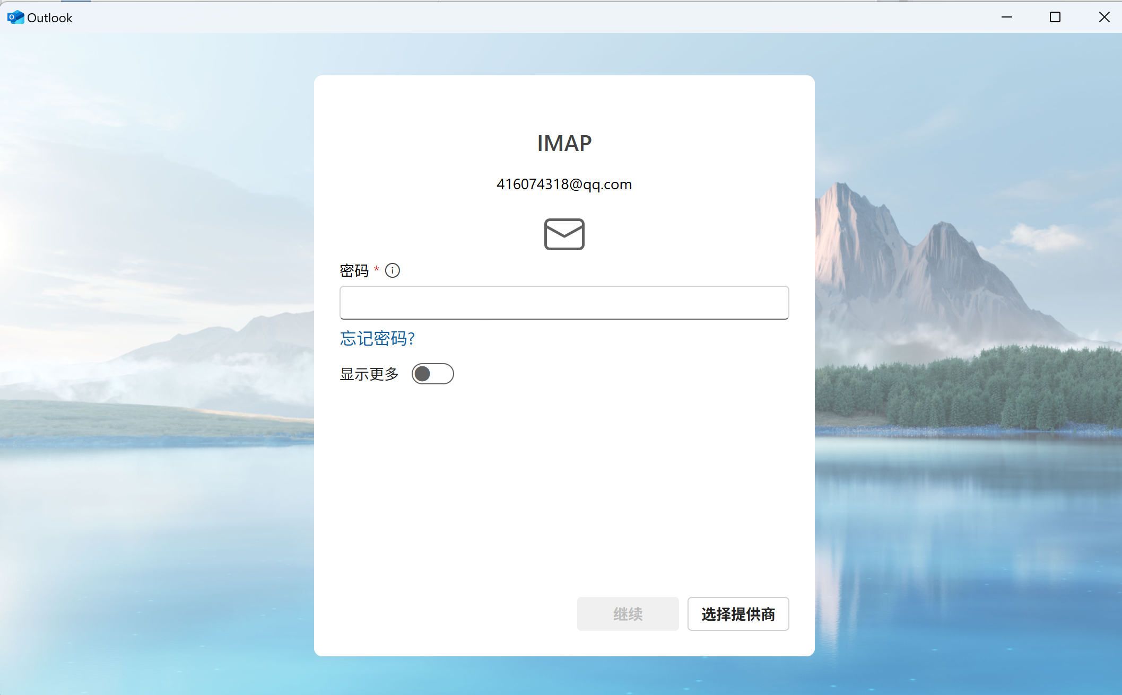
19.1 电子邮件系统
MUA的实现方式：
  WebMail方式：WebMail是一个基于web的电子邮件收发系统，扮演邮件用户代理角色，一般而言，WebMal系统提供邮件收发、用户在线服务和系统服务管理等功能。
  客户端软件方式：Foxmail、Outlook等，需要进行手工配置。
Notes:
1. 消息用户代理MUA(Mail User Agent)：客户端电子邮件程序或者是本地网络电子邮件服务器。会将我们要发送的消息格式化，然后通过MSA提交给MHS（消息处理系统）。接收方MUA接收到邮件后，存储并显示给用户。
2. MSA是接收MUA的消息，然后提供对应的安全策略。可以单独部署或者和MUA合并。如果作为单独模块的话，SMTP就运行在MUA和MSA之间。
3. MTA：在应用层中继邮件，类似于路由器。
4.MDA：负责将邮件从MHS发送给MS。
5.MUA可以采用长期MS，MS可以部署在远程服务器上也可以部署在同一机器上。MUA通常使用邮局协议POP或者交互式邮件存取协议IMAP从远程服务器检索消息。

Slide 6
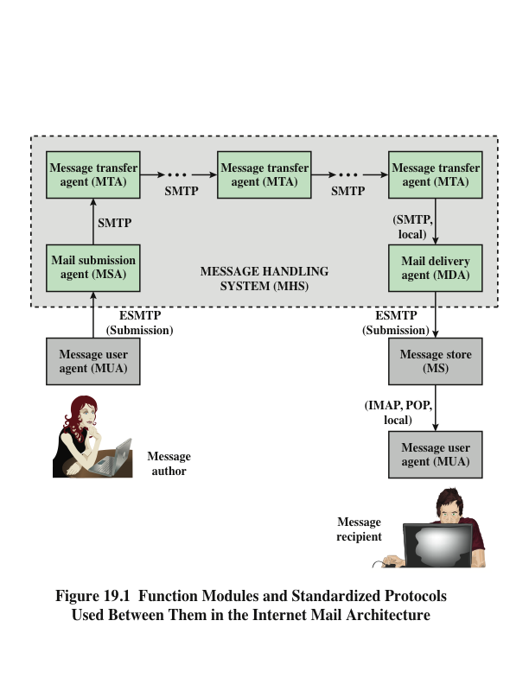
19.1 电子邮件架构
Notes:
1. 客户端利用客户端软件使用SMTP协议将要发送邮件发送到本地的邮件服务器，
2. 然后本地服务器再查看接收来邮件的目标地址，如果目标地址在远端则本地邮供服务器就将该邮件发往下一个邮件服务器或直接发往目标邮件服务器里。
3. 如果客户端想要查看其邮件内容，则必须使用POP3或者IMAP协议来接收才可以看到。

Slide 7
19.1 电子邮件协议
SMTP：SMTP的全称是“Simple Mail Transfer Protocol”即简单邮件传输协议。它是一组用于从源地址到目的地址传输邮件的规范，通过它来控制邮件的中转方式。
SMTP是基于文本的客户端/服务器协议，其中客户端通知服务器，并发出一组命令告知服务器关于待发送的消息，然后发送消息本身。

Slide 8
19.1 电子邮件协议
POP3：POP邮局协议负责从邮件服务器中检索电子邮件。
IMAP：互联网信息访问协议(IMAP)是一种优于POP的新协议。IMAP克服了POP的一些缺点。它可以请求邮件服务器只下载所选中的邮件而不是全部邮件。客户机可先阅读邮件信息的标题和发送者的名字再决定是否下载这个邮件。
Notes:
1. 消息用户代理MUA(Mail User Agent)：客户端电子邮件程序或者是本地网络电子邮件服务器。会将我们要发送的消息格式化，然后通过MSA提交给MHS（消息处理系统）。接收方MUA接收到邮件后，存储并显示给用户。
2. MSA是接收MUA的消息，然后提供对应的安全策略。可以单独部署或者和MUA合并。如果作为单独模块的话，SMTP就运行在MUA和MSA之间。
3. MTA：在应用层中继邮件，类似于路由器。
4.MDA：负责将邮件从MHS发送给MS。
5.MUA可以采用长期MS，MS可以部署在远程服务器上也可以部署在同一机器上。MUA通常使用邮局协议POP或者交互式邮件存取协议IMAP从远程服务器检索消息。

Slide 9
19.2 电子邮件格式
RFC 5322：最新版的传统电子邮件格式标准
Date: October 8, 2009 2:15:49 PM EDT
From: “William Stallings” <ws@shore.net>
Subject: The Syntax in RFC 5322
To: Smith@Other-host.com
Cc: Jones@Yet-Another-Host.com
Hello. This section begins the actual
message body, which is delimited from the
message heading by a blank line.

Slide 10
19.2 电子邮件格式
MIME：多功能Internet邮件扩充服务，可以使电子邮件除包含一般纯文本以外还可以加上彩色图片、视频、声音护着二进制格式的文件。
Notes:
由于传统的消息格式不能传输可执行文件和其他二进制对象，所以进行了扩充。
1. 新增了5个新头部字段、提供了有关消息正文的信息
2. 定义了内容格式，因此标准化表示支持多媒体电子邮件
3. 定义了传输编码。

Slide 11
19.2 电子邮件格式
MIME-Version
Must have the parameter value 1.0
This field indicates that the message conforms to RFCs 2045 and 2046
Content-Type
Describes the data contained in the body with sufficient detail that the receiving user agent can pick an appropriate agent or mechanism to represent the data to the user or otherwise deal with the data in an appropriate manner
Content-Transfer-Encoding
Indicates the type of transformation that has been used to represent the body of the message in a way that is acceptable for mail transport
Content-ID
Used to identify MIME entities uniquely in multiple contexts
Content-Description
A text description of the object with the body; this is useful when the object is not readable
Notes:
In this subsection, we introduce the five message header fields. The next two
subsections deal with content formats and transfer encodings.
The five header fields defined in MIME are
• MIME-Version: Must have the parameter value 1.0. This field indicates that
the message conforms to RFCs 2045 and 2046.
• Content-Type: Describes the data contained in the body with sufficient detail that
the receiving user agent can pick an appropriate agent or mechanism to represent
the data to the user or otherwise deal with the data in an appropriate manner.
• Content-Transfer-Encoding: Indicates the type of transformation that has
been used to represent the body of the message in a way that is acceptable for
mail transport.
• Content-ID: Used to identify MIME entities uniquely in multiple contexts.
• Content-Description: A text description of the object with the body; this is
useful when the object is not readable (e.g., audio data).
Any or all of these fields may appear in a normal RFC 5322 header. A compliant
implementation must support the MIME-Version, Content-Type, and
Content-Transfer-Encoding fields; the Content-ID and Content-Description fields
are optional and may be ignored by the recipient implementation.

Slide 12
19.3 电子邮件系统的安全问题
匿名转发：
  发件人刻意隐瞒自己的电子邮箱地址和其他信息，或者通过某些方法给你一些错误的发件人信息发送者首先将邮件发送给匿名转发系统，匿名转发邮件系统再把邮件转发给真正的收件者，并将自己的地址作为发信人地址显示在邮件的信息表头中。对安全要求高的用户必须使用邮件加密和数字签名技术。
电子邮件欺骗：
  假冒某一个用户的身份给其他用户发送邮件，SMTP本身并不提供任何验证，所以很容易伪造电子邮件。通过身份认证避免邮件欺骗。

Slide 13
19.3 电子邮件系统的安全问题
邮件炸弹和垃圾邮件：
  邮件炸弹是指发送大量的垃圾邮件，从而充满邮箱，大量的占用了系统的可用空间和资源，使机器暂时无法正常工作。
  垃圾邮件是未经用户请求强行发送到用户信息中的电子邮件。
  安装过滤器，预先检查发件人资料。
  邮件病毒
  通过电子邮件进行计算机病毒传播，通常以附件形式传播，通过预杀毒防止病毒的传播。

Slide 14
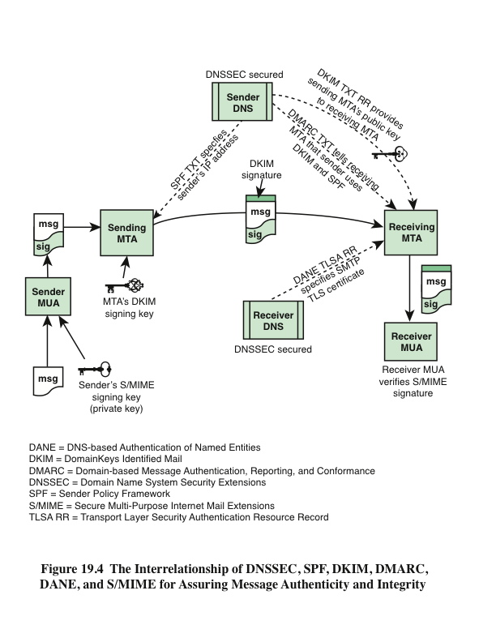
19.3 电子邮件系统的安全问题
因此设计了一系列标准化协议来应对电子邮件系统中的安全问题
Notes:
1. STARTTLS：SMTP安全扩展协议，通过在TLS上运行SMTP协议来提供安全性。
2. S/MIME协议：为SMTP消息中的消息正文提供真实性、完整性、不可抵赖性和保密性服务，
3. DNS安全扩展（DNSSEC）：为DNS数据提供真实性和完整性保护，是各类电子邮件安全协议的基本工具。
4. 基于DNS的命名实体认证（DANE）：通过为DNSSEC上的公钥验证提供额外的验证方式解决CA系统中的问题
5. SPF：发送发策略框架，使用DNS系统让域名管理者创建记录，将域名与被授权的消息发送方专用IP进行关联，从而接收方通过检查DNS中的SPF记录，确认声称的发送方是否能够使用源地址，并拒绝来自非授权IP地址的邮件。
攻击者常伪造知名域名（如银行、企业邮箱）发送钓鱼邮件，误导用户泄露信息。
SPF 允许域名所有者在 DNS 记录中声明 “哪些 IP 地址有权使用该域名发送邮件”。
示例：若某公司域名example.com的 SPF 记录中包含 IP 地址192.168.1.100，则只有该 IP 发送的邮件会被收件方认为是 “合法” 的，其他 IP 发送的邮件可能被标记为可疑或拒收。
6. DKIM：域名密钥识别的邮件，让MTA对所有头部和正文消息签名，以便验证发送方域名的合法性和消息正文的完整性。
7. DMARC，基于域的消息认证、报告和一致性协议：告知邮件发送方其SPF和DKIM策略的作用，告知其在遇到攻击时应该采用的措施。

Slide 15
19.4 S/MIME
SMIME协议（Secure/Multipurpose Internet Mail Extension）
  是MIME因特网电子邮件格式标准的安全增强版。S/MIME由一系列标准文档定义：
  The most important documents relevant to S/MIME include:
    RFC 5750, S/MIME Version 3.2 Certificate Handling
    RFC 5751, S/MIME Version 3.2 Message Specification
    RFC 4134, Examples of S/MIME Messages
    RFC 2634, Enhanced Security Services for S/MIME
    RFC 5652, Cryptographic Message Syntax (CMS)
    RFC 3370, CMS Algorithms
    RFC 5752, Multiple Signatures in CMS
    RFC 1847, Security Multiparts for MIME-Multipart/Signed and Multipart/Encrypted

Slide 16
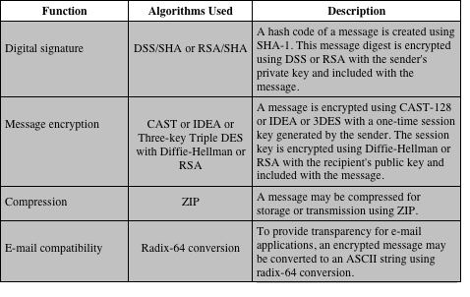
19.4.1 S/MIME
SMIME协议（Secure/Multipurpose Internet Mail Extension）提供4个消息服务：认证、保密性、压缩和电子邮件兼容性。

Slide 17
19.4.1 S/MIME
1. 认证服务：Provided by means of a digital signature
  The sender creates a message
  SHA-256 is used to generate a 256-bit message digest of the message
  The message digest is encrypted with RSA using the sender’s private key, and the result is appended to the message. Also appended is identifying information for the signer, which will enable the receiver to retrieve the signer’s public key
  The receiver uses RSA with the sender’s public key to decrypt and recover the message digest
  The receiver generates a new message digest for the message and compares it with the decrypted hash code. If the two match, the message is accepted as authentic

Slide 18
19.4.1 S/MIME
2. 保密服务：S/MIME provides confidentiality by encrypting messages.
The key itself is also encrypted, typically with RSA
Each symmetric key, referred to as a content-encryption key, is used only once
    A new key is generated as a random number for each message
    Because it is to be used only once, the content-encryption key is bound to the message and transmitted with it
    To protect the key, it is encrypted with the receiver’s public key
    To reduce encryption time, the combination of symmetric and public-key encryption is used
    Only the recipient is able to recover the session key that is bound to the message
Notes:
Most commonly AES with a 128-bit key is used, with the cipher block chaining (CBC) mode

Slide 19
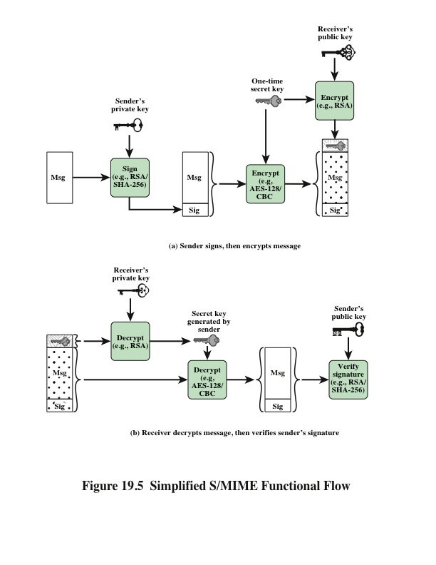
19.4.1 S/MIME
Most commonly AES with a 128-bit key is used, with the cipher block chaining (CBC) mode
The key itself is also encrypted, typically with RSA
Each symmetric key, referred to as a content-encryption key, is used only once
Notes:
Most commonly AES with a 128-bit key is used, with the cipher block chaining (CBC) mode

Slide 20
19.4.1 S/MIME
3. 电子邮件兼容性：如果消息被签名或者被加密，那么生成的签名值或者密文会是任意的8位字节流。
然而，许多电子邮件系统只允许使用由ASCII文本组成的数据分组。
S/MIME提供将原8位字节二进制流传换成可打印的ASCII字符流的服务——Base64编码转换。
Notes:
Most commonly AES with a 128-bit key is used, with the cipher block chaining (CBC) mode

Slide 21
19.4.1 S/MIME
4. 压缩：
S/MIME offers the ability to compress a message
This has the benefit of saving space both for email transmission and for file storage
Compression can be applied in any order with respect to the signing and message encryption operations
RFC 5751 provides these guidelines:
  Compression of binary encoded encrypted data is discouraged, since it will not yield significant compression; Base64 encrypted data could very well benefit, however
  If a lossy compression algorithm is used with signing, you will need to compress first, then sign
Notes:
压缩既可以在密码操作前也可以在密码操作后。
但是不建议压缩二进制编码加密数据，因为效果不明显，建议压缩采用base64加密的数据，
如果签名时使用了有损压缩算法，那么需要先压缩再签名。

Slide 22
19.4.2 S/MIME的证书处理过程
  S/MIME uses public-key certificates that conform to version 3 of X.509
  S/MIME managers and/or users must configure each client with a list of trusted keys and with certificate revocation lists
  The responsibility is local for maintaining the certificates needed to verify incoming signatures and to encrypt outgoing messages
  The certificates are signed by certification authorities

Slide 23
19.4.2 S/MIME的证书处理过程
S/MIME的用户需要执行以下密钥管理操作：
  1. 密钥生成：与某些行政管理机构相关的用户必须能够单独生成Diffie-Hellman和DSS密钥对，并且能够生成RSA密钥对。并且生成的密钥对长度和随机性可以得到保证。
  2. 注册：要获得X.509公钥证书，用户的公钥必须到证书颁发机构CA进行注册。
  3.证书存储和检索：要验证传入签名并加密流出消息，用户需要存取本地证书列表。证书列表需要由用户或代表用户的本地管理实体维护。

Slide 24
Weak Links in Authentication Chains: A Large-scale Analysis of Email Sender Spoofing Attacks
/05

Slide 25
攻击概述：
电子邮件的安全性以及身份验证涉及到多个协议，多个角色以及多种服务，任何一方的问题都有可能造成针对电子邮件安全性的攻击，文中通过系统的分析电子邮件系统以及不同阶段存在的问题，然后进行结合，从而实现对电子邮件的真实性进行攻击，文中提到了14中电子邮件欺骗攻击，并且对30个热门的电子邮件服务以及23个电子邮件客户端进行测试，其中都找到了容易收到的攻击。

Slide 26
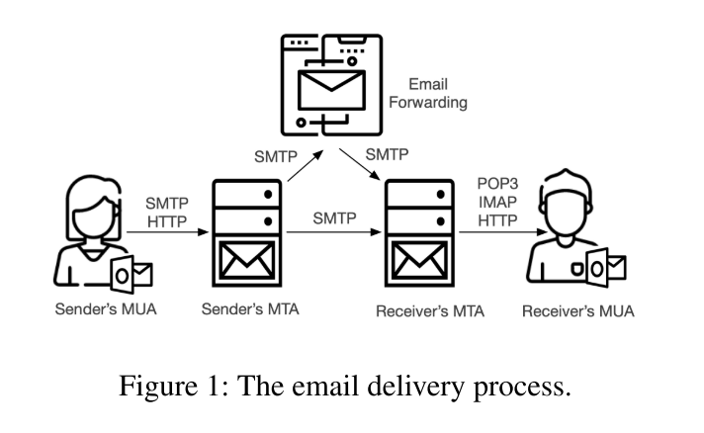
1. 背景知识
在SMTP通信过程中，发件人的身份包含在多个字段中：
  Auth username：在Auth命令中的username被用于认证客户端身份。
  Mail From：在电子邮件信封上，用于传输过程中提示。
  From：在电子邮件正文中，用来向用户展示发件人。
  Sender：当From中有多个地址时，Sender用于标识真实的发送方。
当这些字段不一致时，就给攻击者提供了电子邮件欺骗攻击的机会。

Slide 27
1. 背景知识
电子邮件传输过程中的身份验证可以分为四个主要阶段：
  电子邮件发送身份验证：发送者使用MUA将邮件发送到发送方MTA时，发送方首先需要输入用户名和口令用于身份认证。在这个阶段，MTA不仅需要验证用户身份，还需要确保Mail From字段与Auth username一致。
  电子邮件接收身份认证：当接收方MTA接收到电子邮件时，需要使用SPF、DKIM、DMARC等协议验证进行发送方身份验证。
  电子邮件转发验证：当电子邮件转发者自动转发一个电子邮件时，也需要先对要转发的电子邮件进行验证。
  电子邮件UI渲染：大多数的电子邮件客户端UI并不将验证结果展示给用户，但是攻击者可以通过使用某些编码格式或者特殊字符修改电子邮件地址从而误导接收者。

Slide 28
1. 背景知识：电子邮件保护机制
电子邮件安全扩展协议
  Sender Policy Framework（SPF 发件人策略框架）
    SPF是一个基于IP的身份认证协议，它会标记并且记录发件人的域以及IP地址，当收件方接收到邮件后会查询Mail From中的邮箱地址是否与域名SPF记录中的源IP进行匹配，从而识别发件人域名伪造的邮件。
  DomainKeys Identified Mail （DKIM 域名密钥实别邮件标准）
    DKIM是一个基于数字签名的身份认证协议，它允许发送方在电子邮件头部添加数字签名，并将公钥存放在DNS服务器上，接收方在接收到邮件后会从DNS服务器获取公钥并且验证数字签名。
  Domain-based Message Authentication，Report and conformance（DMARC 基于域的邮件验证、报告和一致性）
    DMARC基于DKIM和SPF两个协议，并且添加了对电子邮件正文中From字段的验证，如果From字段和SPF或者DKIM协议中的身份验证一致，并且电子邮件通过了SPF协议或者DKIM协议的认证，就认为电子邮件是安全的。

Slide 29
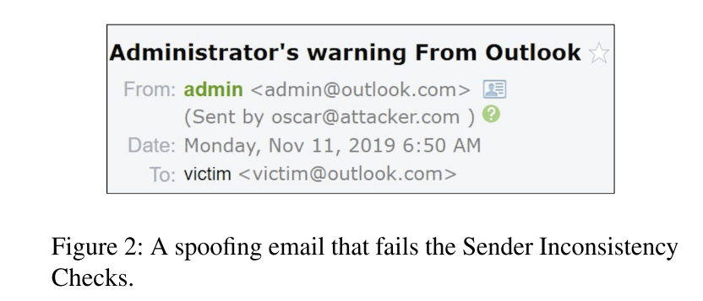
1. 背景知识：电子邮件保护机制
UI级别的欺骗保护
  UI渲染是影响用户对邮件真实性验证结果判断的一个关键因素。
    UI级别的保护尚未引起普遍的重视，不同的电子邮件供应商使用不同级别的UI保护。
  Sender Inconsistency Checks（SIC）
    一些电子邮件服务添加了安全提示器提醒接收者实际发送方（Mail From）与电子邮件显示的发送方（From）不一致。这种不一致存在于整个电子邮件系统中，并且可能会影响对电子邮件的安全性验证。

Slide 30
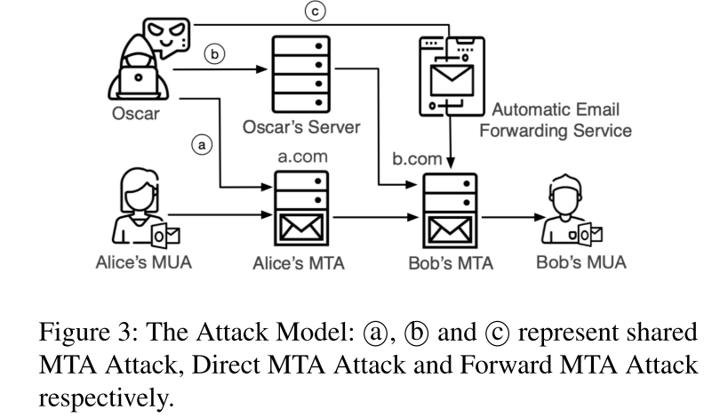
2. 攻击模型
攻击模型中包含三个身份：
  Alice：真实的邮件发送方
  Bob：受害者，邮件的接收方
  Oscar：攻击者，攻击者的目标是伪装成Alice给Bob发送邮件

Slide 31
2. 攻击模型
邮件欺骗攻击主要分为三种常见的类型：
Shared MTA Attack
  Oscar和Alice使用相同的MTA发送邮件。
Direct MTA Attack
  Oscar使用自己的MTA发送邮件，Oscar可以通过修改Mail From和From信息伪装成Alice发送邮件。
Forward MTA Attack
  Oscar滥用邮件转发服务发送欺骗邮件。Oscar将邮件发送给邮件转发服务中Oscar自己的账号：Oscar.a.com，并将邮件配置为自动转发到Bob的邮箱，由于Bob的邮箱信任来自a.com的邮件，因此利用邮件转发服务中的漏洞可以进行邮件欺骗攻击。

Slide 32
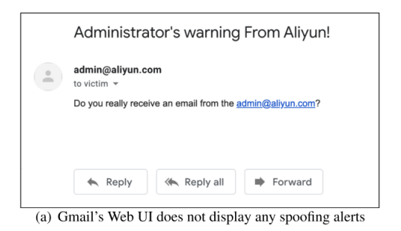
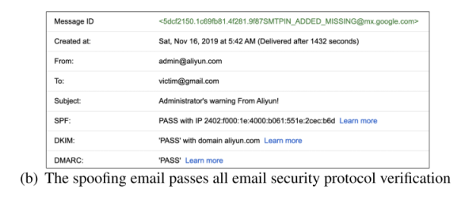
2. 攻击模型
邮件欺骗攻击成功目标：
接收者MUA错误的显示了发送方地址来源于一个合法的域名，而没有显示攻击者真实的发送方地址。
接收方MTA验证了欺骗邮件的发送方。
接收方MUA没有显示任何有关欺骗邮件的安全警报。

Slide 33
3. 邮件发件人欺骗攻击
将攻击分为了四类，分别对应身份认证的四个阶段：
邮件发送身份认证攻击
邮件接收身份认证攻击
邮件转发身份认证攻击
邮件UI渲染攻击

Slide 34
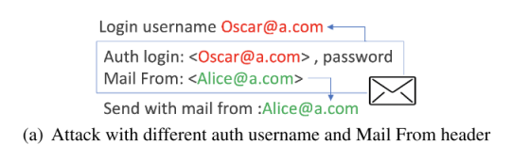
3. 邮件发件人欺骗攻击
邮件发送身份认证攻击
在邮件发送过程中有三个发送方身份标识符：Auth username、Mail From、From，攻击者在邮件发送过程可以任意控制这些标识符则认为攻击成功。
A1-Auth username 和 Mail From 不一致：SMTP没有对有关Auth username和Mail From一致性的相关描述，这个完全取决于电子邮箱的软件实现。在测试过程中有两个电子邮件软件会受到这种攻击。

Slide 35
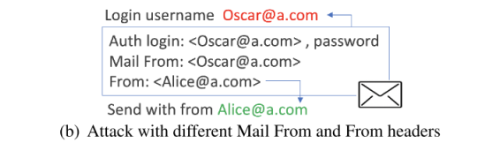
3. 邮件发件人欺骗攻击
邮件发送身份认证攻击
A2-Mail From 和 From 不一致：攻击者可以发送欺骗邮件其中Mail From和From不同。许多电子邮箱只显示From字段但是不显示Mail From字段，从而受害者无法在MUA上看到任何相关的安全警报。在测试中有14种电子邮箱容易受到这种攻击。

Slide 36
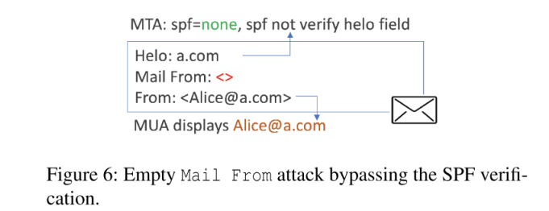
3. 邮件发件人欺骗攻击
邮件接收身份认证攻击
在电子邮件接收MTA，通常使用SPF、DKIM、DMARC等安全协议进行安全防护，攻击者需要绕过这些协议，使接收方MTA错误的给出验证通过的结果，从而攻击成功。
A3-Mail From为空：RFC 5321 SMTP标准中指出在一些特殊情况下Mail From字段可以为空。但是这个功能可以被攻击者使用从而进行电子邮件欺骗攻击。SPF协议要求当Mail From字段为空的时候，需要使用Helo字段完成SPF验证，但是由于一些现实中不严格的电子邮件服务实现，当收件人处理Mail From为空的邮件时，直接跳过了SPF协议验证，显示“none”而非验证失败，因此攻击者可以成功进行攻击。

Slide 37
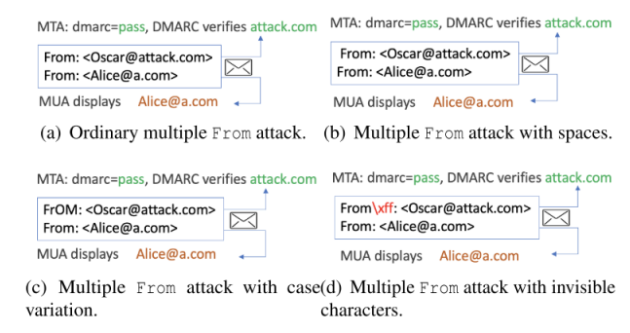
3. 邮件发件人欺骗攻击
邮件接收身份认证攻击
A4-多个From头部：虽然标准中已经标识有多个From头部字段的电子邮件应该被拒绝，但是仍然有一些电子邮件没有按照协议标准进行实现。

Slide 38
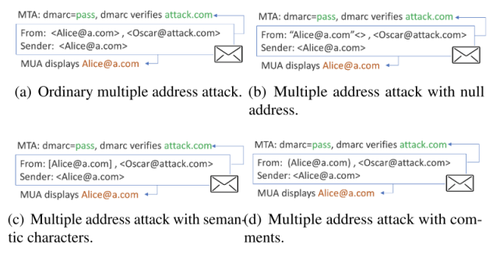
3. 邮件发件人欺骗攻击
邮件接收身份认证攻击
A5-From字段中包含多个邮件地址：标准中规定当电子邮件有多个作者时，可以将所有作者地址列在From字段中，然后在sender字段中标识真正的发送方。

Slide 39
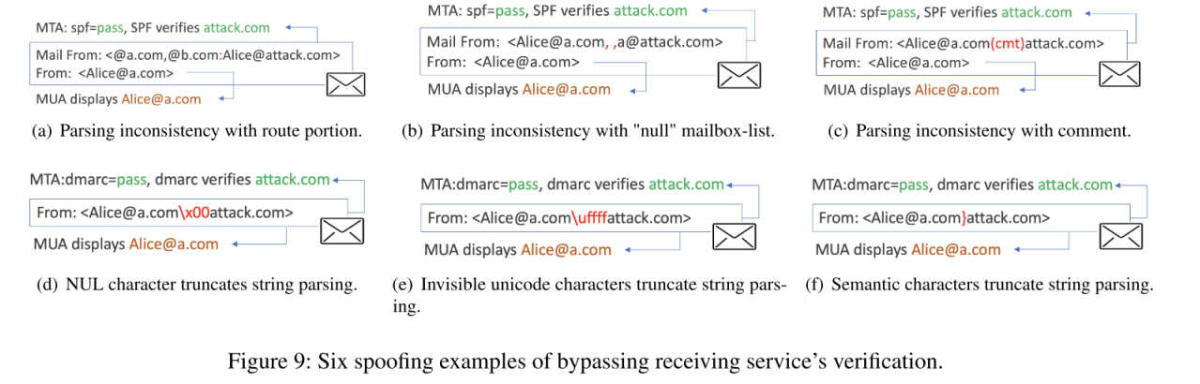
3. 邮件发件人欺骗攻击
邮件接收身份认证攻击
A6-解析不一致攻击：使用一些特殊格式或者特殊符号使得From头部的解析出现错误。

Slide 40
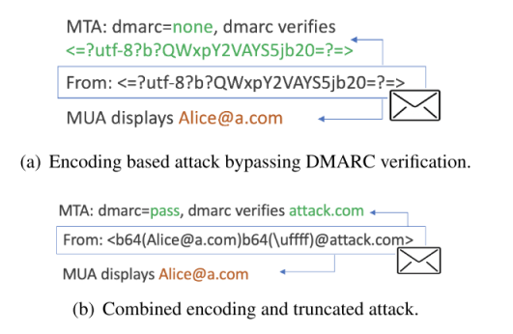
3. 邮件发件人欺骗攻击
邮件接收身份认证攻击
A7-基于编码攻击：攻击者使用编码地址逃避电子邮件安全协议的验证，由于协议无法正确提取编码信息，所以会显示“none”。
A8-子域攻击:攻击者使用一个著名电子邮件服务的不存在的子域名发送欺骗邮件。由于没有响应的SPF记录，SPF验证会显示“none”，但是收件人MTA不会直接拒绝这个欺骗邮件。

Slide 41
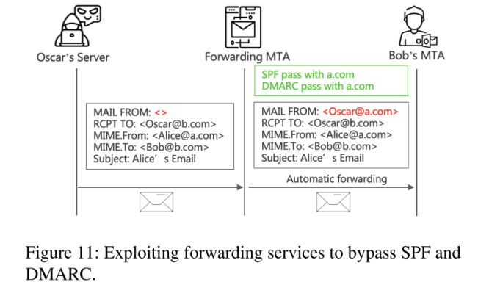
3. 邮件发件人欺骗攻击
邮件转发身份认证攻击
攻击者滥用电子邮件转发服务，由于电子邮件转发服务可能会给欺骗邮件提供安全性认可，攻击者可以利用这些安全性认可将欺骗邮件发送给受害者。
A9-未经授权的转发：攻击者拥有一个合法的电子邮件转发服务上的账户，由于转发服务时可信的并且没有有关的身份验证，因此受害者MTA会接收这个欺骗邮件，攻击者还可以利用这个绕过SPF和DMARC协议的保护。

Slide 42
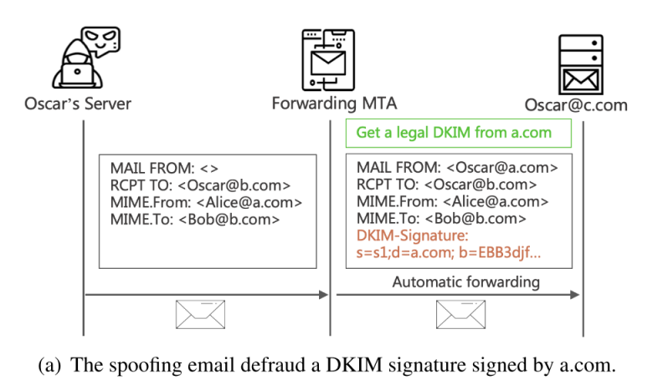
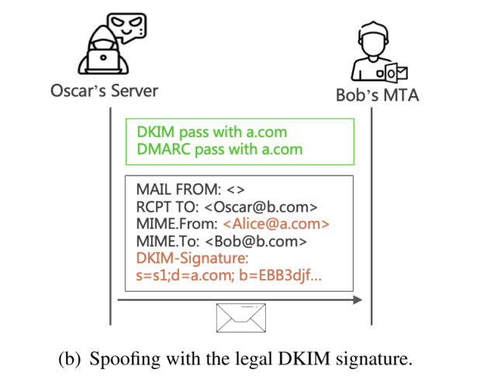
3. 邮件发件人欺骗攻击
邮件转发身份认证攻击
A10-DKIM签名欺诈：邮件转发服务应该对要转发的邮件进行验证，并且不应该为这个邮件添加高于其原来安全等级的安全认证。攻击者可以通过邮件转发服务获取合法的DKIM签名，从而进行攻击

Slide 43
3. 邮件发件人欺骗攻击
邮件转发身份认证攻击
A11-ARC存在的问题：ARC是一种新提出的协议，提供了一条信任链可以将SPF、DKIM、DMARC的验证结果连接起来，测试中只有三种邮件服务部署了ARC其中两个存在部署问题，并且ARC除了A10攻击以外无法抵抗其他任何一种攻击。

Slide 44
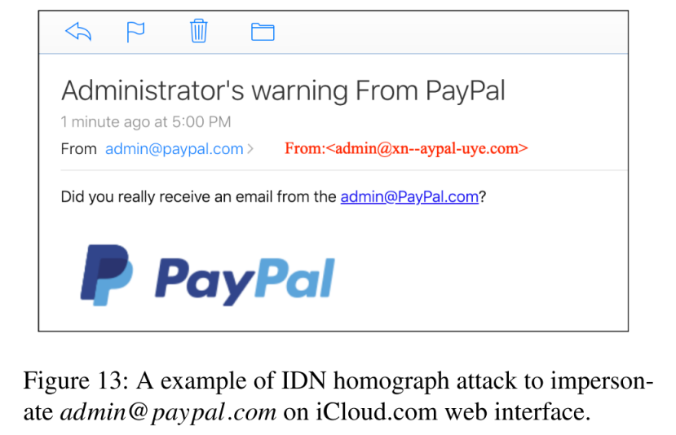
3. 邮件发件人欺骗攻击
邮件UI渲染攻击
这个攻击是从用户界面层面，使受害者用户在接收到欺骗邮件后无法从UI层面察觉到有关欺骗邮件真实发送者的信息或者发送者不一致检查结果。之前提到的A6、A7通过特殊符号和编码处理发送者信息的攻击适用于这一部分的攻击。
A12：国际域名的同形异义词攻击：PunyCode是一种将无法显示的ASCII编码转换撑Unicode编码的编码，攻击者可以利用PunyCode和Unicode编码的不同构造From字段中的内容，从而进行攻击。

Slide 45
3. 邮件发件人欺骗攻击
邮件UI渲染攻击
A13-缺失的UI渲染攻击：许多字符可以影响MUA的渲染。一些字符可能在渲染过程中被丢弃。另外，一些字符也可能导致电子邮件地址被截断，通过利用这些特殊字符可以影响最终的显示结果。
A13-Right-to-left重写攻击：U+202E字符控制计算机以从右到左的顺序显示文本，攻击者可以构建一个字符串：\u202emoc.a@\u202dalice，这个字符串会被计算机解析为 Alice@a.com。

Slide 46
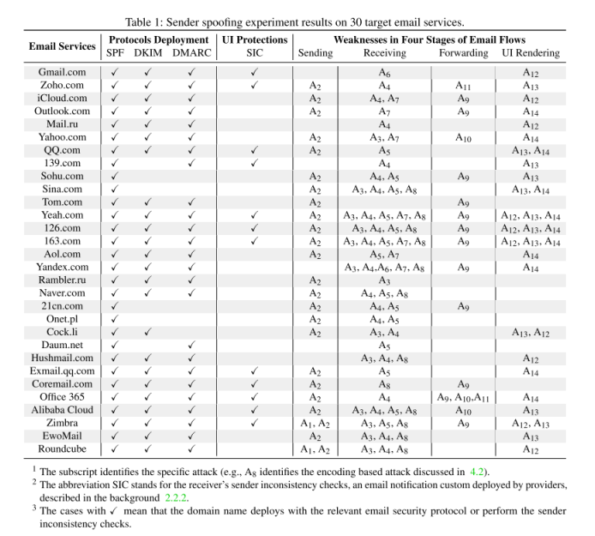
3. 邮件发件人欺骗攻击
攻击测试结果

Slide 47
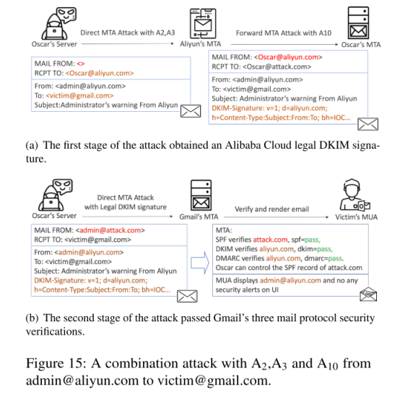
3. 邮件发件人欺骗攻击
组合攻击
  上述的单个攻击无法绕过电子邮件传输过程中的全部身份验证过程，因此需要多种攻击进行组合从而完成攻击。
  图中结合A2，A3，A10进行了完整攻击。
  A2：Mail From 和 From 不一致
  A3：Mail From为空
  A10：DKIM签名欺诈

Slide 48
4. 造成问题的原因
造成最终攻击者可以成功进行攻击的原因有很多个：
多协议之间的弱连接性，任何一个协议出现出现问题都会导致整体的安全性出现问题。
多角色之间的薄弱连接：发送方、接收者、转发者和UI渲染器中任一方出现问题都会影响安全策略的正确执行。
多服务之间的弱连接性：不同的电子邮件服务有不同的实现和配置，对于同一种问题存在不同的解决方法，有的禁止有的允许，安全策略之间的差异使得攻击者可以进行攻击。此外一些电子邮件服务不按照RFC规范对电子邮件处理，对Unicode字符的支持和处理不同这些处理策略的不同都影响了最终的电子邮件的安全性认证。

